Slide 1

Part 1. Feature Map
Part 2. Model Test
학습된 모델 기반 Feature Map 시각화를 통해 CNN이 이미지를 이해하는 방식 살펴보기
한 쌍의 작물 이미지를 입력 받아 해당 작물의 생육 기간을 예측하는 모델 개발 및 성능 테스트

Slide 2
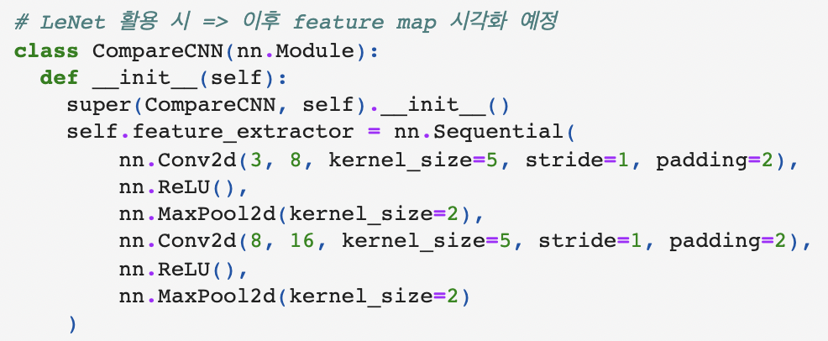
Part 1. Feature Map
1) LeNET 기반으로 모델 학습 진행
기본적인 LeNet 구조를 활용해 CNN이 이미지를 이해하는 방식에 대해 살펴보고자 함
- 오른쪽 이미지와 같은 구조의 첫번째 레이어에서 Feature Map을 뽑아낸 뒤, 추출된 8개 채널별로 시각화 및 비교 예정
단계별 학습 진행
- learning rate를 조정해가며 총 40 epochs 진행함
- lr 0.00005 기준으로 20 epochs 진행
- lr 0.00003 기준으로 추가 10 epochs 진행 => 누적 30 epochs
- lr 0.00001 기준으로 추가 10 epochs 진행 => 누적 40 epochs
- 학습된 모델의 상태 및 성능 수준에 따라 동일한 이미지에 대해
Feature Map이 어떻게 달라지는지 비교해보고자 함
모델의 최종 성능이 중요한 Part는 아니므로,
절대적인 모델의 성능 수치보다는 학습 초반과 후반의
상대적인 성능 변화 수치를 참조하며 진행하고자 함

Slide 3
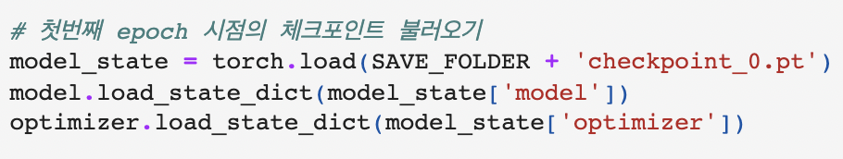
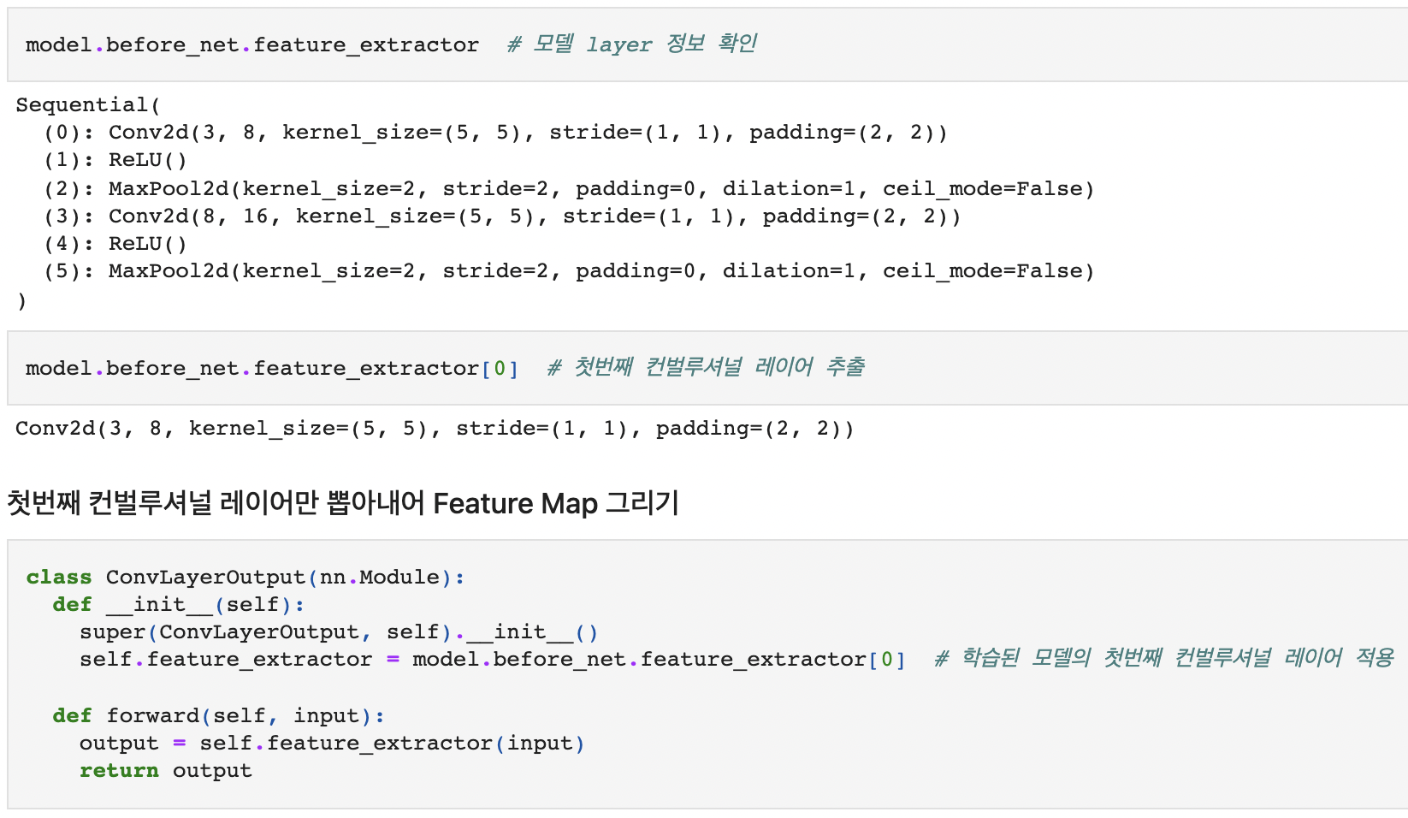
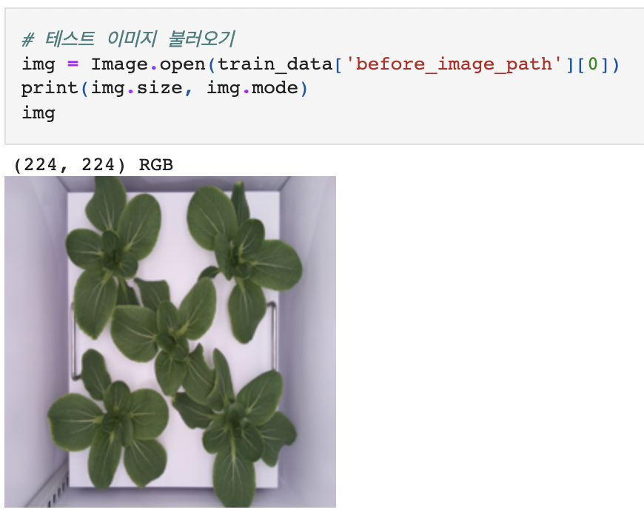
Part 1. Feature Map
2) 학습된 LeNET 모델별 Feature Map 시각화 및 비교
Feature Map 시각화 준비
- 해당 시점의 체크포인트 불러오기 => Model에 반영
- 모델 layer 정보 확인 및 첫번째 Conv2d 레이어 추출
- 1차 테스트 원본 이미지 출력 및 모양 확인

Slide 4
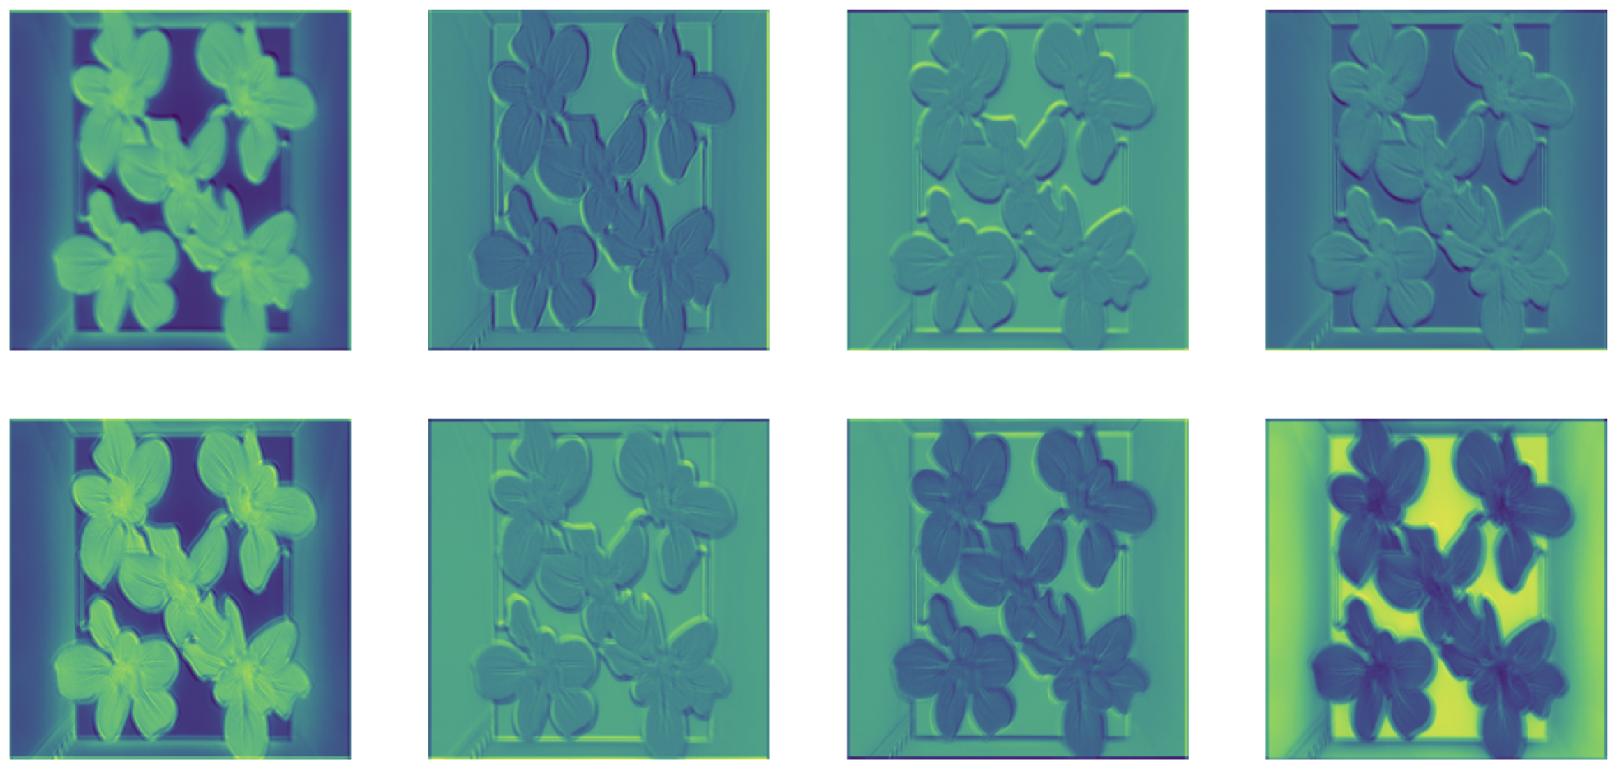
Part 1. Feature Map
2) 학습된 LeNET 모델별 Feature Map 시각화 및 비교
Feature Map 시각화
- 8개 채널별로 이미지의 서로 다른 부분에 집중해 특성을 추출하고 있는 것으로 확인됨

Slide 5
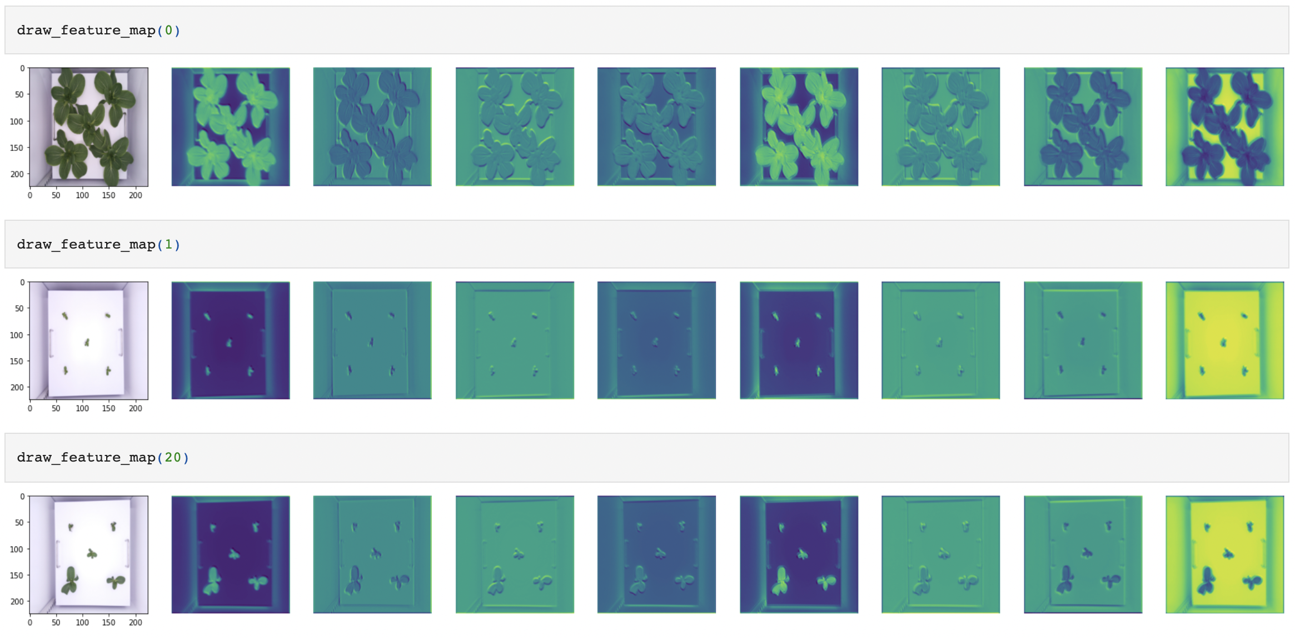
Part 1. Feature Map
2) 학습된 LeNET 모델별 Feature Map 시각화 및 비교
모델 성능에 따른 비교 1) 첫번째 epoch 시점의 모델 기준 Feature Map 확인
<첫번째 epoch 시점 모델 기준>
- VALIDATION_LOSS MAE : 5.205 수준

Slide 6
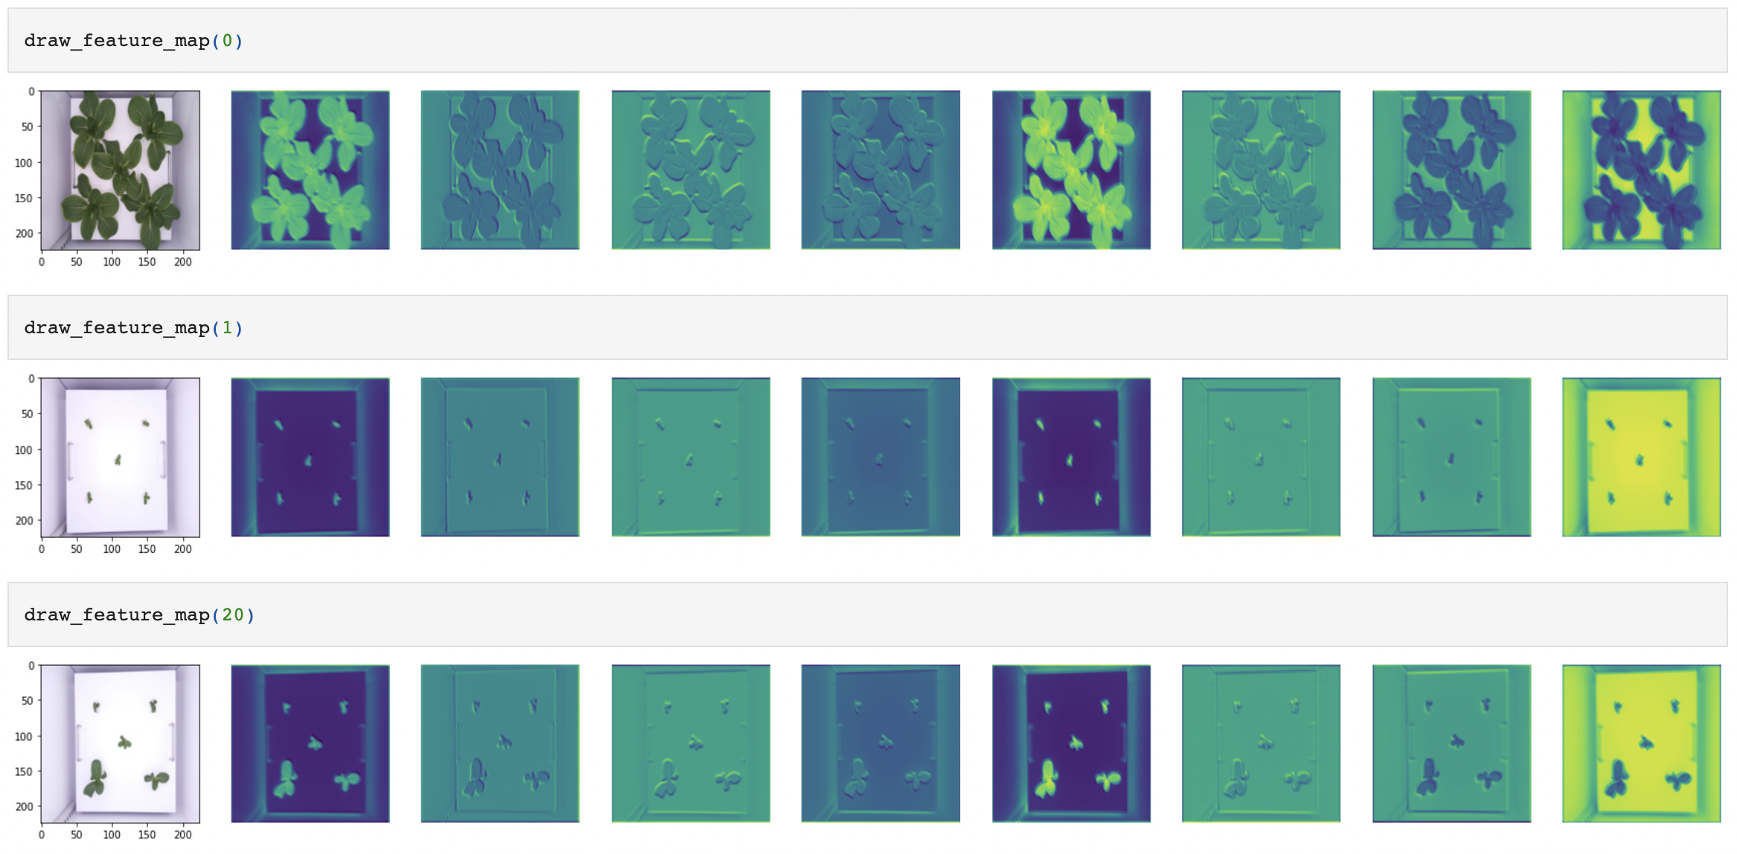
Part 1. Feature Map
2) 학습된 LeNET 모델별 Feature Map 시각화 및 비교
모델 성능에 따른 비교 2) 10번째 epoch 시점의 모델 기준 Feature Map 확인
<10번째 epoch 시점 모델 기준>
- VALIDATION_LOSS MAE : 3.469 수준

Slide 7
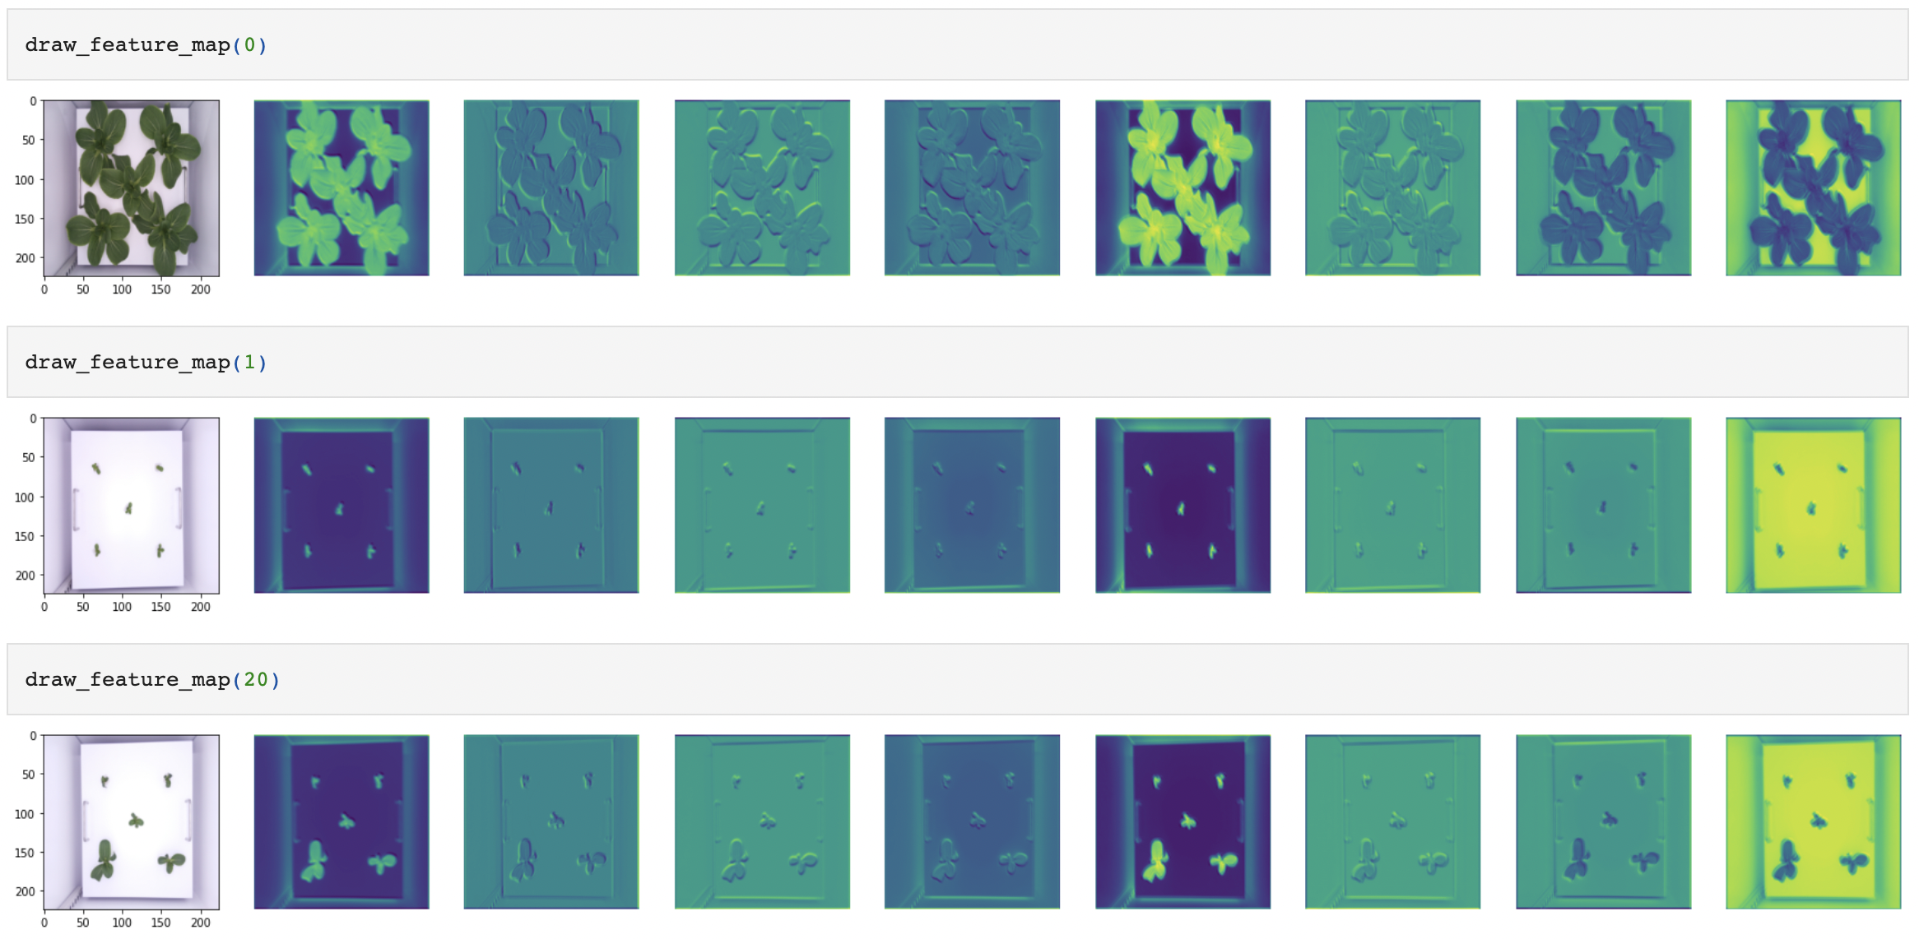
Part 1. Feature Map
2) 학습된 LeNET 모델별 Feature Map 시각화 및 비교
모델 성능에 따른 비교 3) 39번째 epoch 시점의 모델 기준 Feature Map 확인
<39번째 epoch 시점 모델 기준>
- VALIDATION_LOSS MAE : 2.290 수준

Slide 8
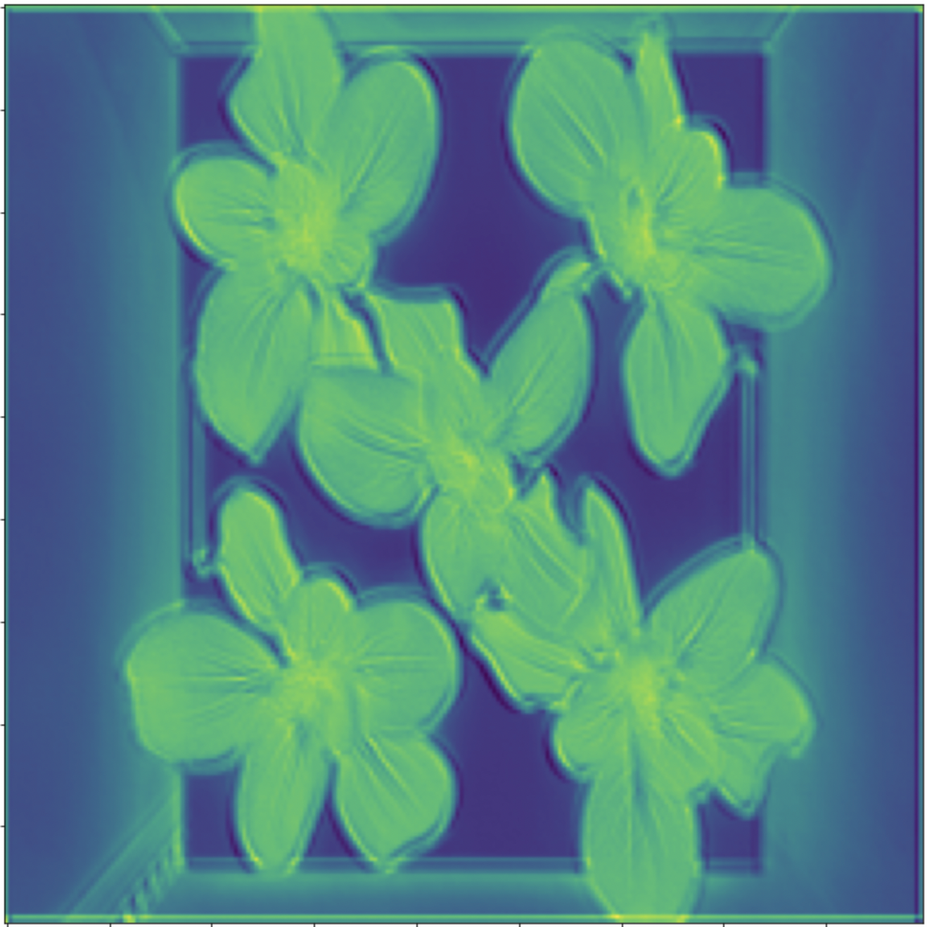
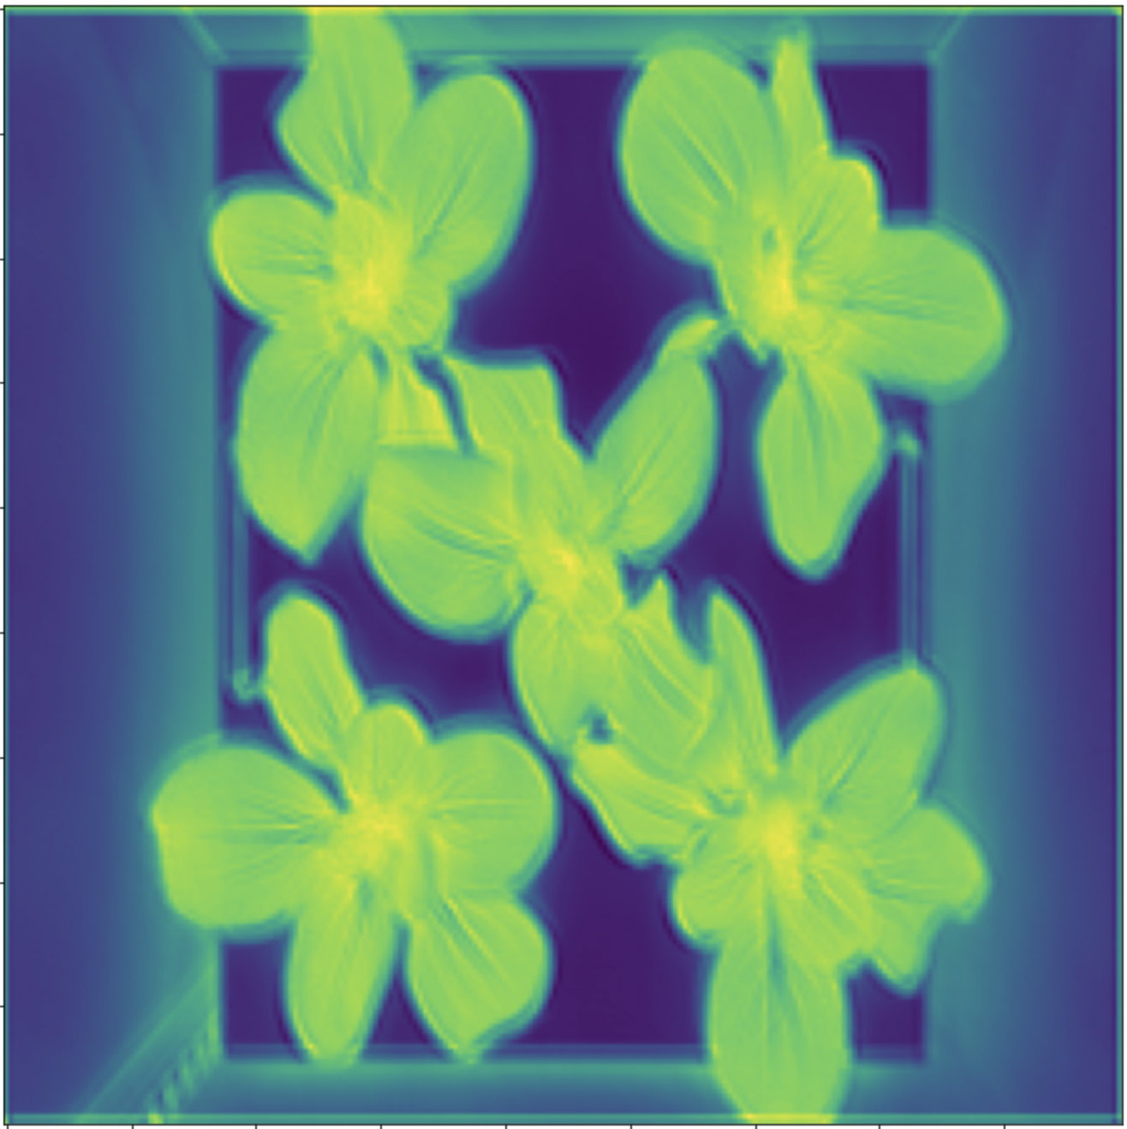
Part 1. Feature Map
2) 학습된 LeNET 모델별 Feature Map 시각화 및 비교
모델 성능에 따른 비교 4) Feature Map 1개 채널을 확대하여 모델간 비교
<첫번째 epoch 시점의 모델 기준>
<39번째 epoch 시점의 모델 기준>

Slide 9
Part 1. Feature Map
Part 2. Model Test
학습된 모델 기반 Feature Map 시각화를 통해 CNN이 이미지를 이해하는 방식 살펴보기
한 쌍의 작물 이미지를 입력 받아 해당 작물의 생육 기간을 예측하는 모델 개발 및 성능 테스트

Slide 10
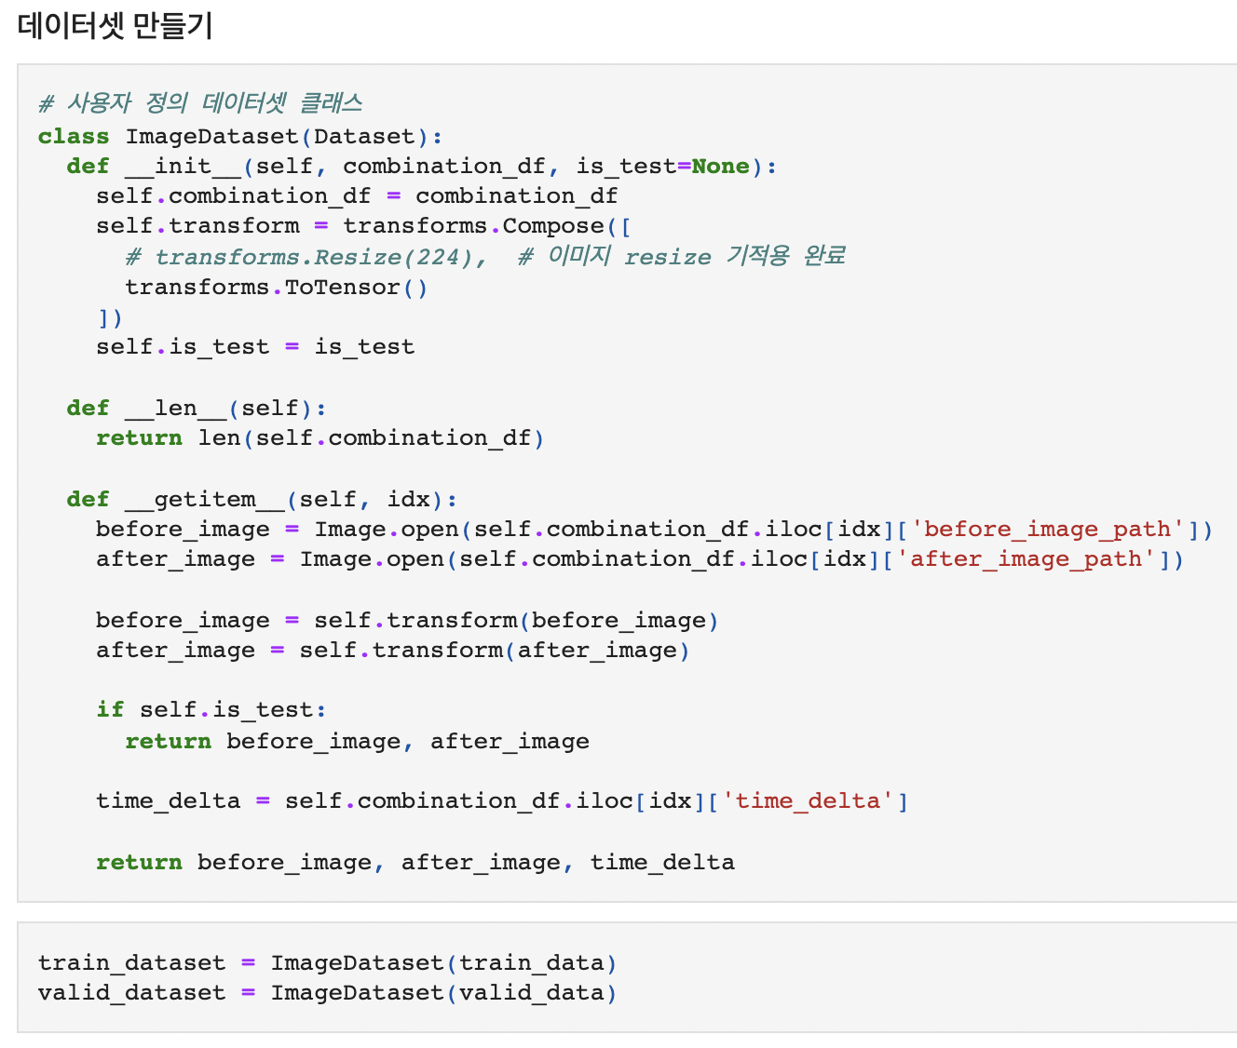
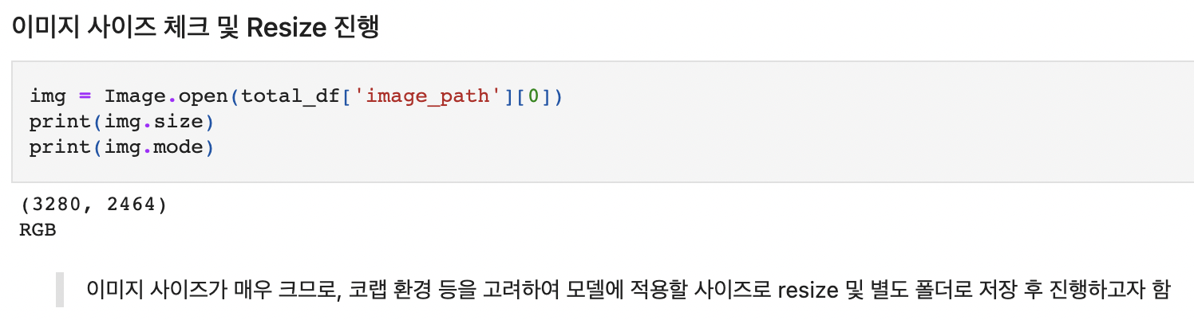
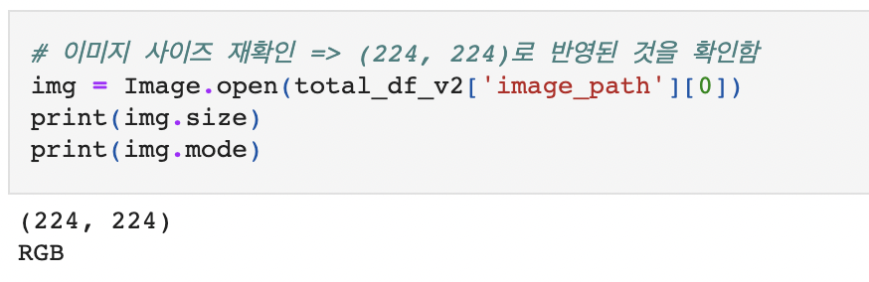
Part 2. Model Test
1) Baseline구성 및 데이터셋 생성
baseline 구성 및 기본 셋팅
- 모델 : mobilenet_v2 활용 - learning rate : 0.00005
데이터 전처리
- 이미지 사이즈가 크므로 효과적인 학습 진행을 위해
이미지 Resize
데이터셋 생성
- 작물별 2개 이미지 랜덤 추출 및 각각의 time_delta 계산

Slide 11
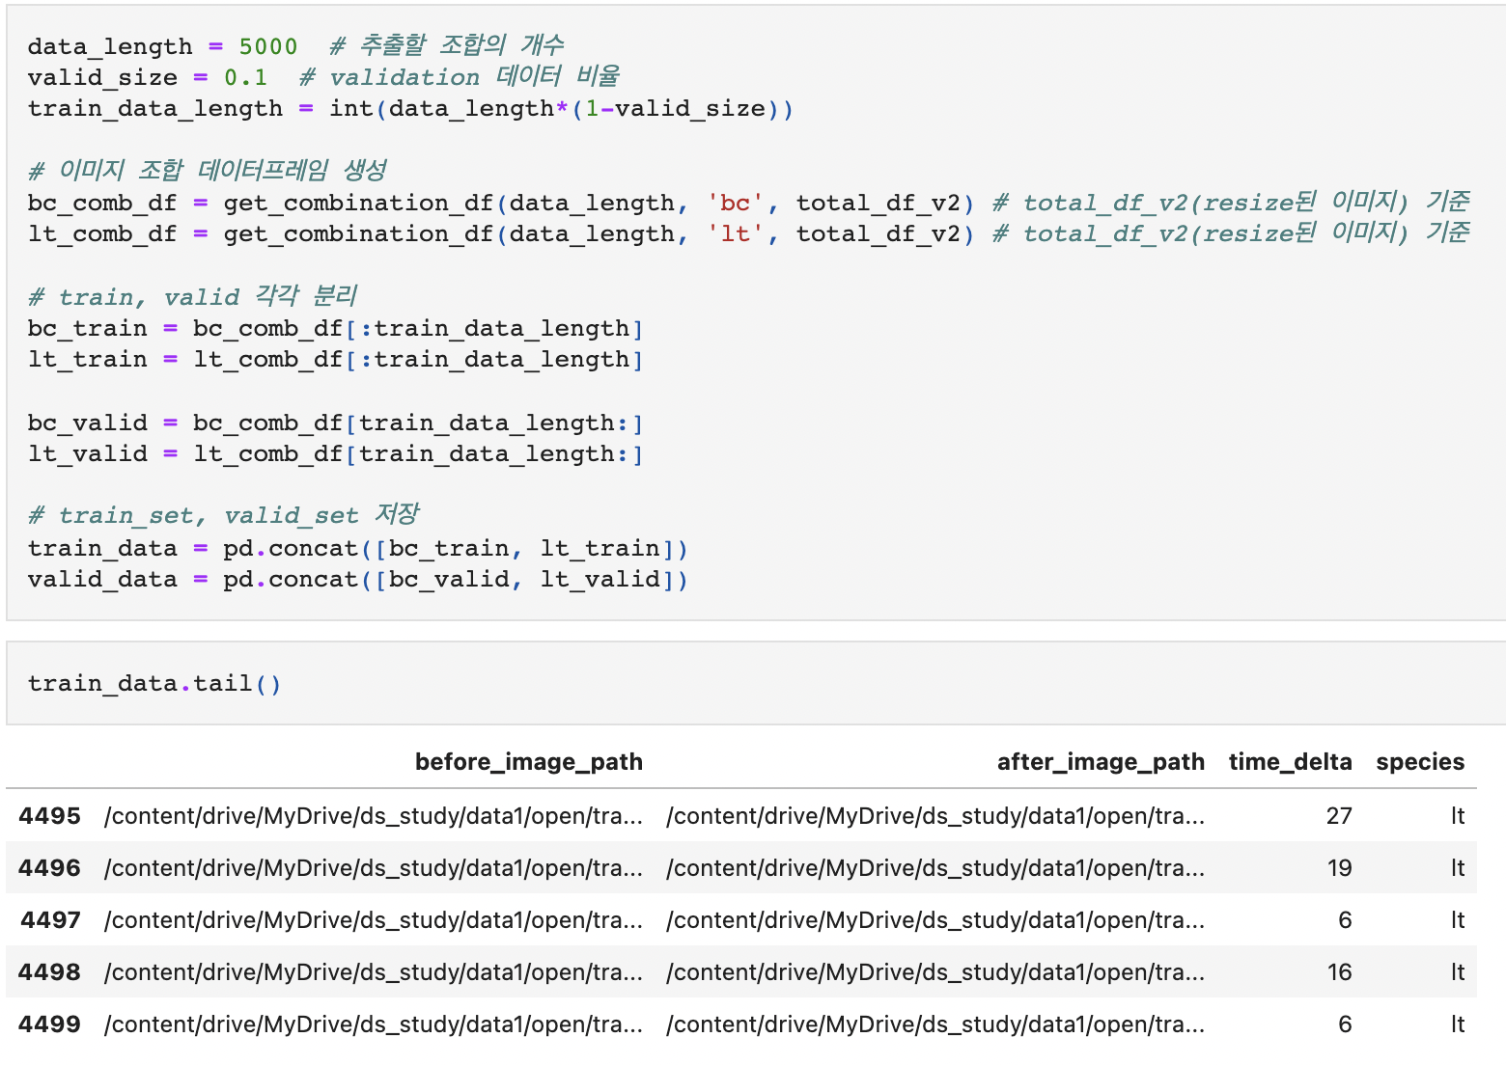
Part 2. Model Test
[BEST SCORE : 8.109]
2) 기본 셋팅 및 테스트(1차)
주요 셋팅 현황
- 모델 : mobilenet_v2 활용
- learning rate : 0.00005
- epochs : 10
- batch_size : 64
데이터셋 생성 현황
- 작물별 2개 이미지 랜덤 추출한 5000개 데이터 기준 학습 진행
- train, validation 비율 => 9 : 1
테스트 결과 SCORE (DACON 제출 후 산출된 점수 기준)
- public : 8.109
- private : 8.243

Slide 12
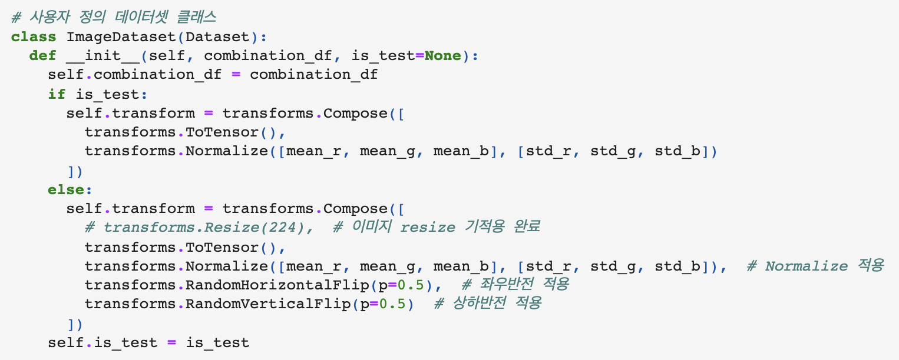
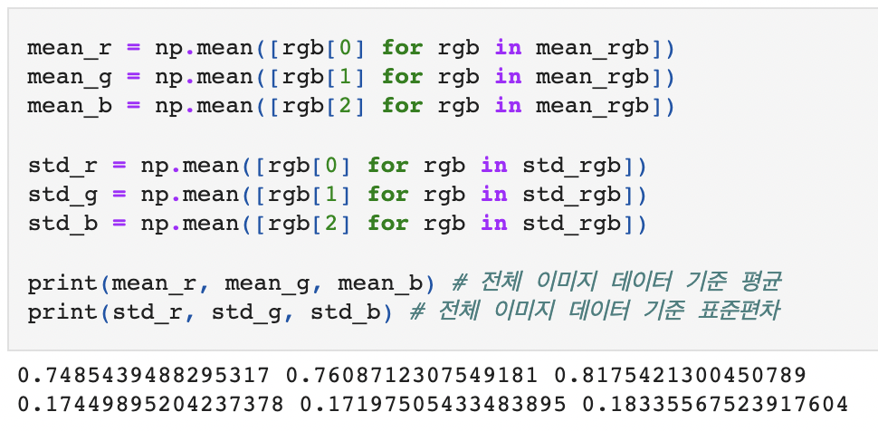
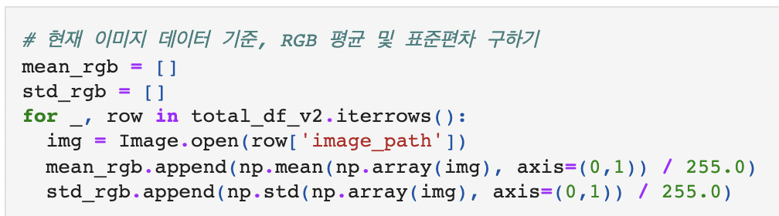
Part 2. Model Test
[BEST SCORE : 6.875]
3) 추가 셋팅 및 테스트(2차)
추가 셋팅 1. Normalize transformation
내용
- 현재 이미지 데이터 기준, RGB 평균 및 표준편차 산출 후 적용
테스트 결과 SCORE (DACON 제출 후 산출된 점수 기준)
- public : 8.053
- private : 8.278
추가 셋팅 2. 상하반전, 좌우반전 transformation
내용
- RandomHorizontalFlip(p=0.5), RandomVerticalFlip(p=0.5) 적용
테스트 결과 SCORE (DACON 제출 후 산출된 점수 기준)
- public : 6.875
- private : 7.010

Slide 13
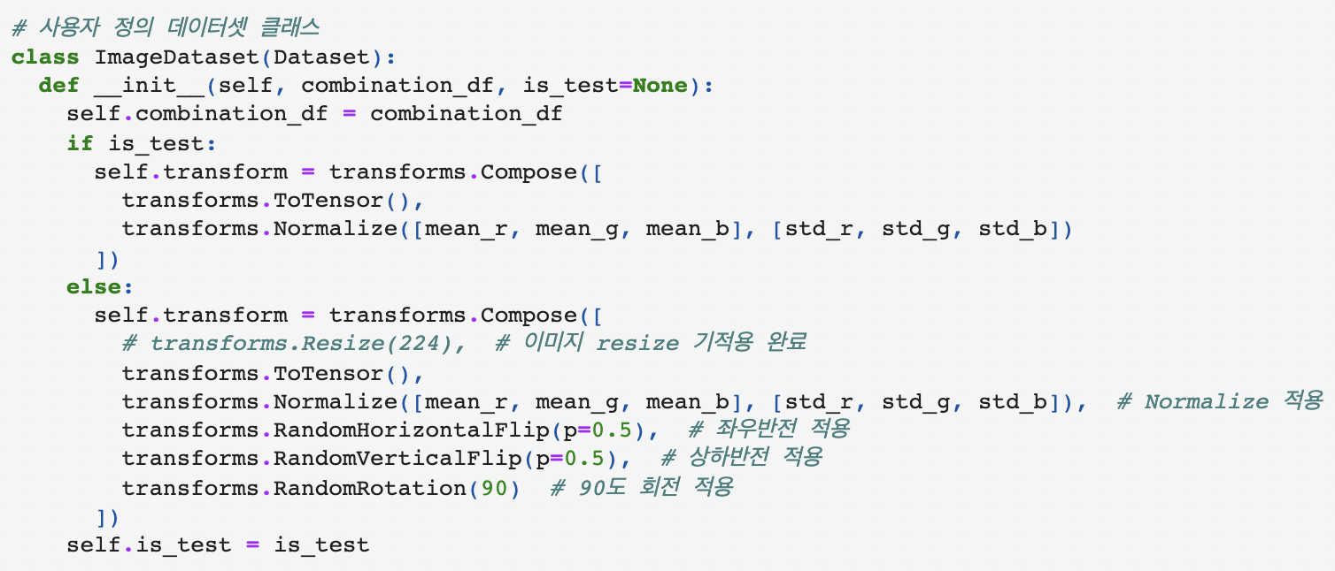
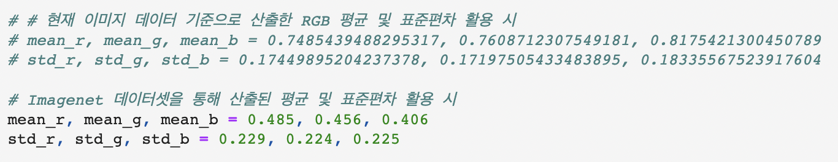
Part 2. Model Test
[BEST SCORE : 6.326]
4) 추가 셋팅 및 테스트(3차)
추가 셋팅 1. 이상치 검토 및 훈련 데이터 제외
내용
- 훈련 데이터 중 "BC_03" 폴더 이미지의 경우
작물의 생육 상태가 이상치로 판단되어 제외 처리 후 테스트
- 테스트 결과 오히려 제외 전보다 모델의 성능이 떨어짐(public : 7.078)
=> 제외 전 데이터 기준으로 이후 테스트 진행
추가 셋팅 2. 90도 회전 transformation
내용
- RandomRotation(90) 적용
- 로테이션만 추가한 것임에도 앞선 테스트(2차) 대비 성능이 향상됨(public : 6.326)
추가 셋팅 3. Normalize transformation
내용
- Imagenet 데이터셋 기준으로 산출된 평균 및 표준편차를 사용함
- 테스트 결과 public 기준 성능 소폭 향상, private 기준 성능 약간 저하됨
- 종합적으로 봤을 때, 기존 대비 유의미한 성능 향상은 없는 것으로 판단
=> 현재 데이터 기준으로 산출한 평균, 표준편차를 사용하여 이후 테스트 진행

Slide 14
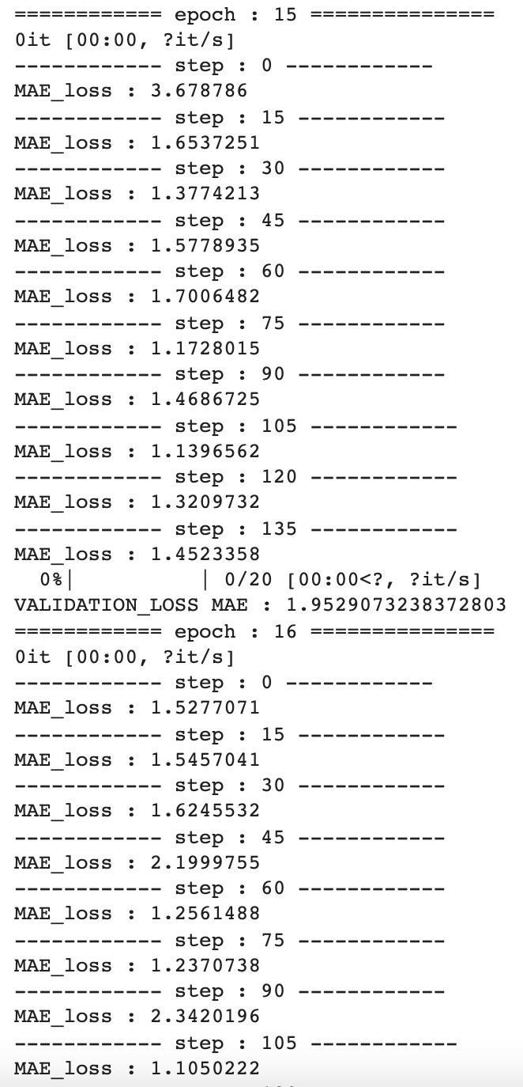
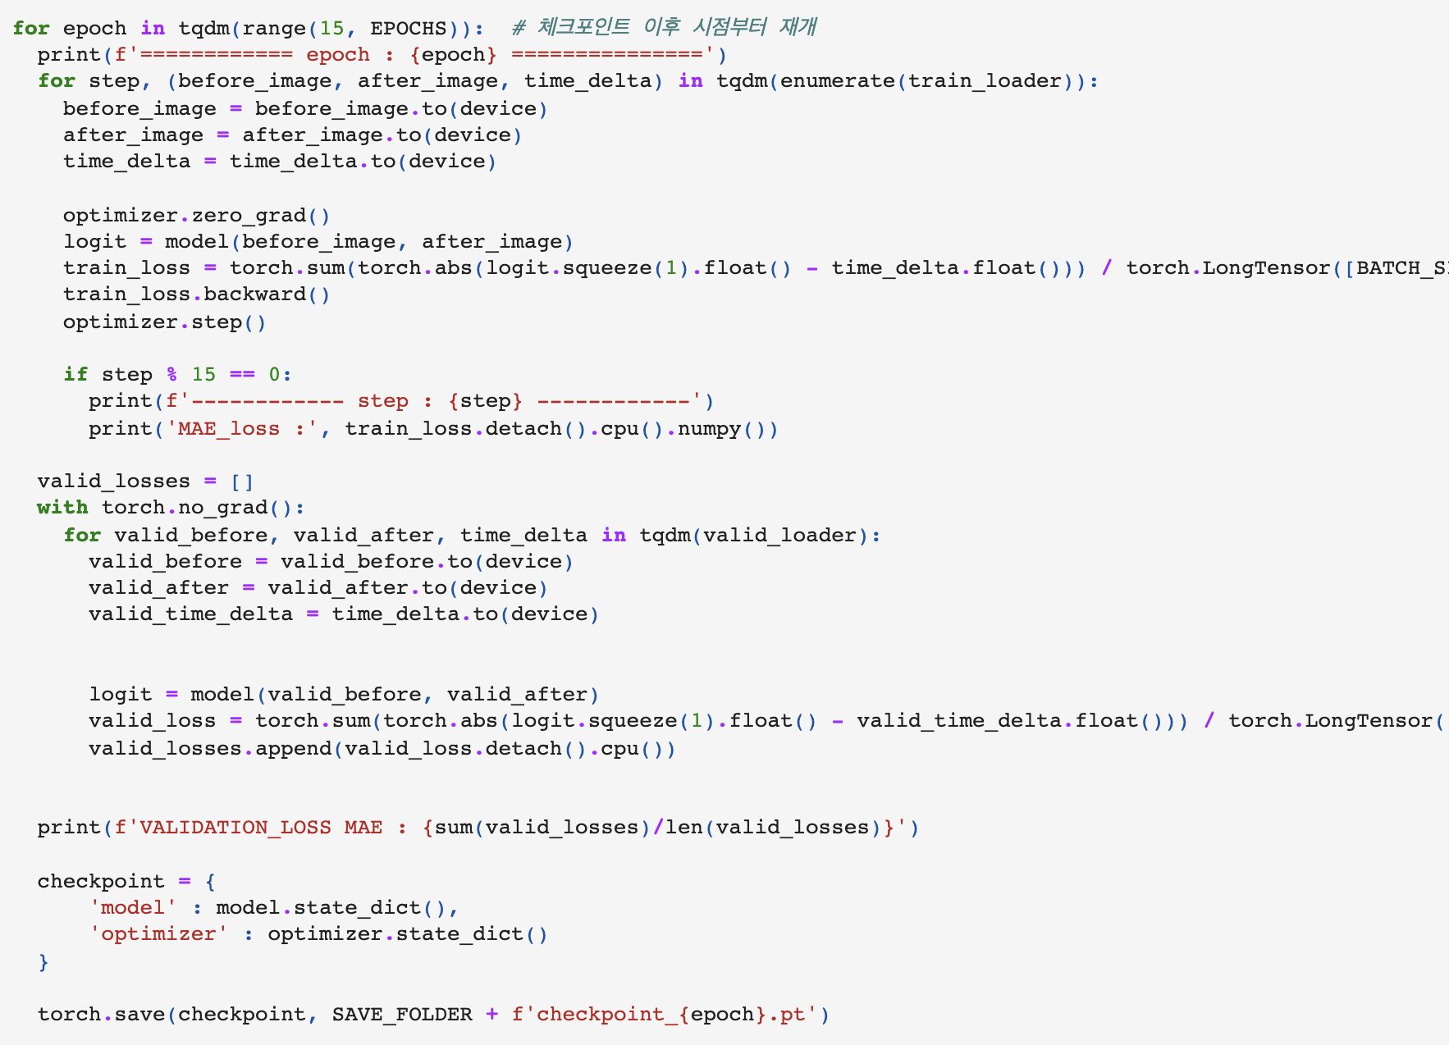
Part 2. Model Test
[BEST SCORE : 5.820]
5) 현 모델 기준 epochs 셋팅 및 테스트(4차)
1. epochs 15
- 오히려 epochs 10일 때 보다 모델의 성능이 떨어진 것으로 확인됨
(public : 6.498)
2. epochs 20
- epochs 15는 물론이고, epochs 10일 때 보다 모델의 성능이 향상된
것으로 확인됨(public : 6.067)
3. epochs 19
- 20번의 epoch 중, validation 데이터 기준 성능이 가장 좋게 나타났던
model state를 불러와 테스트 진행
- 지금까지의 테스트 중, 가장 좋은 성능을 나타냄
=> public 기준 RMSE 5점대 최초 진입(public : 5.820)

Slide 15
Part 2. Model Test
[BEST SCORE : 5.820]
6) learning rate 조정, epochs 셋팅 및 테스트(5차)
1. lr 0.00003, epochs 30
- 기존 20번의 epoch 결과 model state를 불러온 뒤, 조정한 learning rate 기준으로 추가 10 epoch 진행함
- 기대와 달리 오히려 기존 대비 성능이 저하된 것으로 확인됨(public : 6.323)
2. lr 0.00003, epochs 28
- 30번의 epoch 중, validation 데이터 기준 성능이 가장 좋게 나타났던 model state를 불러와 테스트 진행
- public 기준 다시 5점대에 진입하긴 했으나, 기존 모델의 성능 대비 향상되지는 않은 것으로 확인됨(public : 5.873)
3. lr 0.00001, epochs 40
- 기존 30번의 epoch 결과 model state를 불러온 뒤, 조정한 learning rate 기준으로 추가 10 epoch 진행함
- 기대와는 달리 성능이 오히려 저하된 것으로 나타남(public : 6.407)
4. lr 0.00001, epochs 32
- 40번의 epoch 중, validation 데이터 기준 성능이 가장 좋게 나타났던 model state를 불러와 테스트 진행
- 마찬가지로 기존 대비 성능이 좋지 못한 것으로 확인됨(public : 6.247)
=> 본 모델 기준으로 약 20 epochs 이후에는 과적합이 나타난 것으로 추정됨

Slide 16
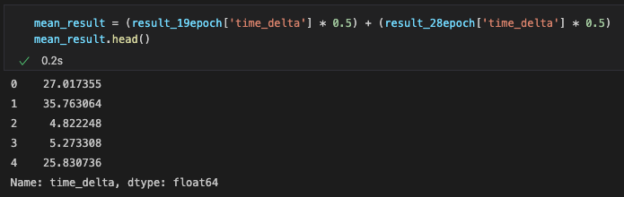
Part 2. Model Test
[BEST SCORE : 5.812]
7) 2개 모델 예측결과 앙상블 및 테스트(6차)
1. 성능이 가장 좋았던 2개 모델 예측결과 앙상블
내용
- epochs 19 모델과 epochs 28 모델이 예측한 결과를 5:5로 앙상블 진행
- 테스트 결과, 큰 폭은 아니지만 아래와 같이 SCORE가 약간 개선되었음
- 이는 지금까지의 테스트 중 가장 좋은 SCORE로, 서로 다른 모델간의 앙상블로 인해 성능이 개선된 것으로 확인됨
테스트 결과 SCORE (DACON 제출 후 산출된 점수 기준)
- public : 5.812
- private : 6.026

